Slide 1

Notes:
Src: https://unsplash.com/photos/fpZZEV0uQwA

Slide 2


Slide 3
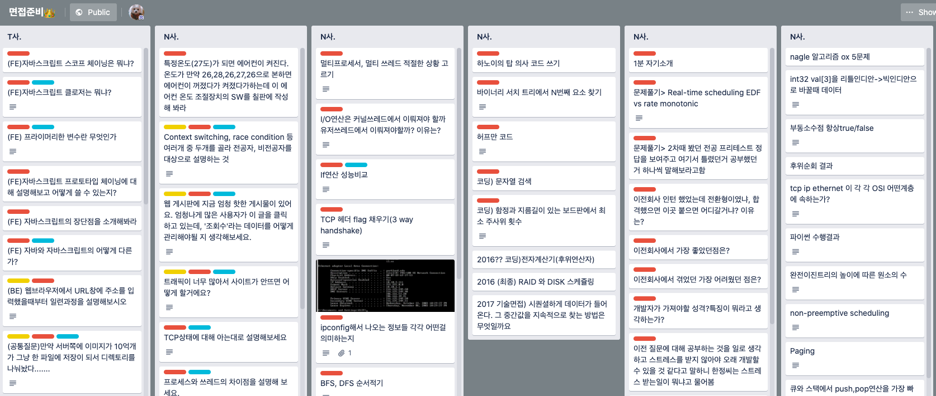

Slide 4
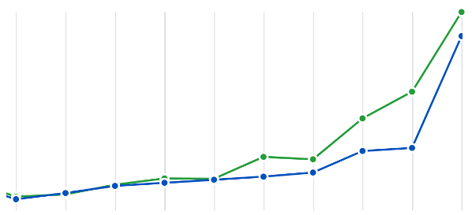
Notes:
03/17 ~ 03/25

Slide 5











21년 3월
프론트 경력 개발자 면접 & 코테 후기
백엔드 경력 개발자 코테 후기

